Slide 1


Askeri Alanlar İçin Sensör Tabanlı Hareket Algılama Sistemi
[Presenter Name Here]

Slide 2
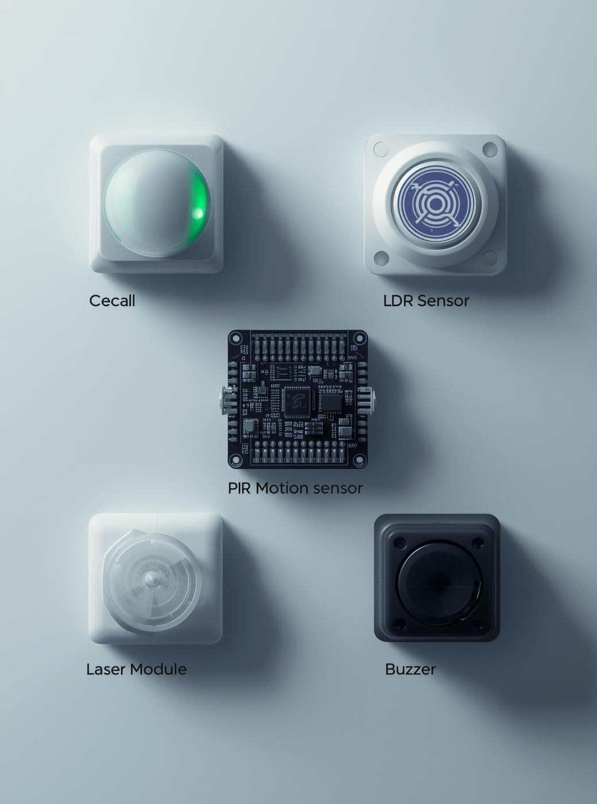
Sensör Teknolojileri
PIR Hareket Sensörü
İnsan hareketini algılama
Lazer Modülü
Fiziksel ihlali tespit etme
LDR Sensör
Işık düzeyini ölçme

Slide 3
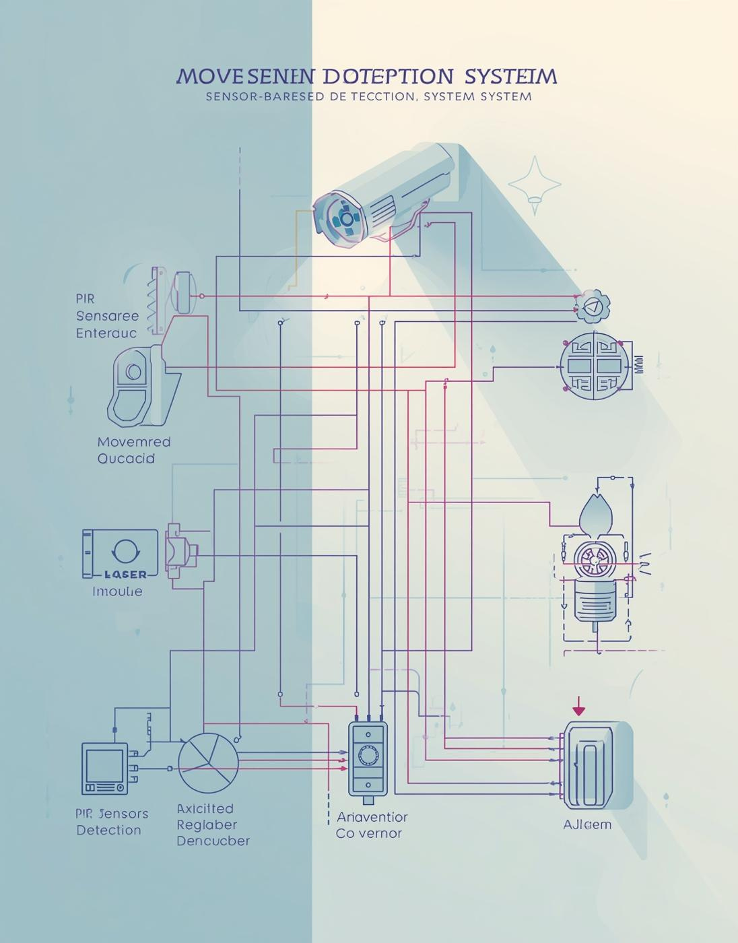

Projenin Amaçları ve Sistem Fonksiyonları
Askeri Alanlarda Güvenlik Sağlama Yöntemleri
Bu sistem, izinsiz girişleri tespit etmek amacıyla hareket algılama ve sesli uyarı fonksiyonları ile donatılmıştır. Amacı, askeri alanların güvenliğini artırmaktır.

Slide 4
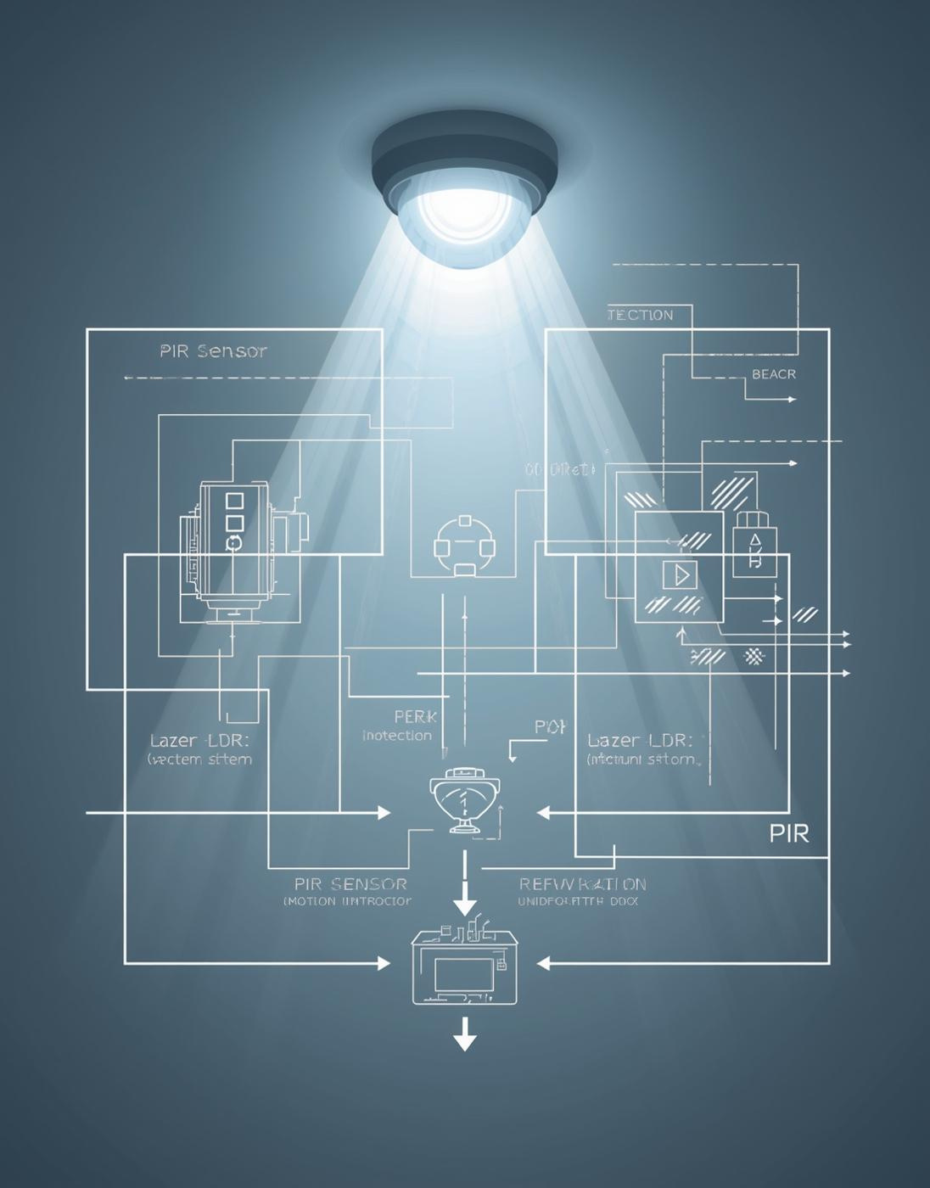
Sistemin Genel Çalışma Yapısı
İki Algılama Yönteminin Kullanımı
Bu sistem, hareket algılama için PIR sensörü ve fiziksel ihlal tespiti için Lazer-LDR sistemi kullanarak güvenliği artırmayı hedeflemektedir. Çalışma yapısı birbirini destekleyerek etkinlik sağlar.

Slide 5

Alarm ve Bildirim Mekanizması
Sistemdeki Uyarı ve Bildirim Süreci
Herhangi bir ihlal durumunda, sistem anında sesli uyarı sağlar ve Blynk uygulaması üzerinden kullanıcılara bildirim gönderir, böylece uzaktan takip imkanı sunar.

Slide 6
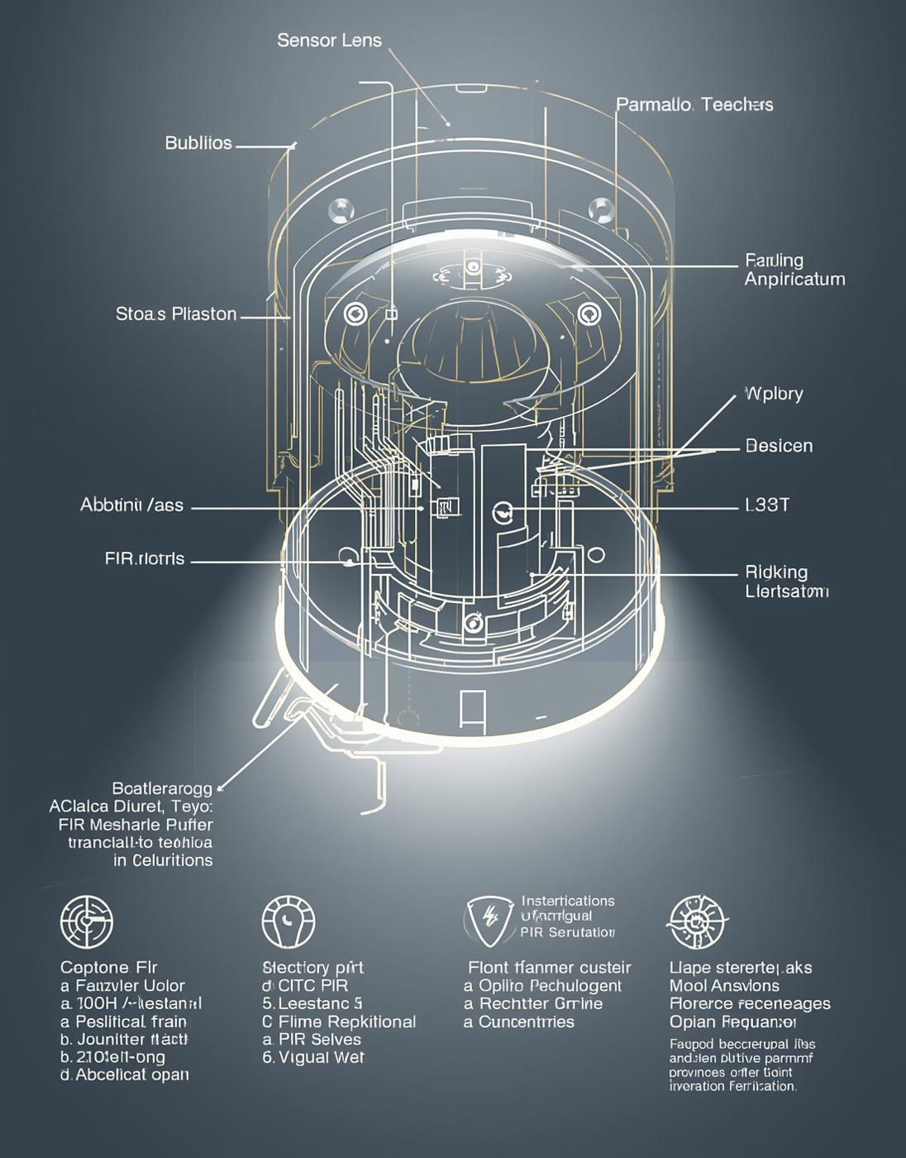
PIR Sensörü Çalışma Prensibi
İnsan Hareketini Algılamada Temel Teknoloji
PIR sensörü, ortamda bulunan insan hareketini algılayarak güvenlik sağlar. Hareket algılandığında, sesli uyarı vererek ve Blynk uygulamasına bildirim göndererek hızlı yanıt mekanizması sunar.

Slide 7
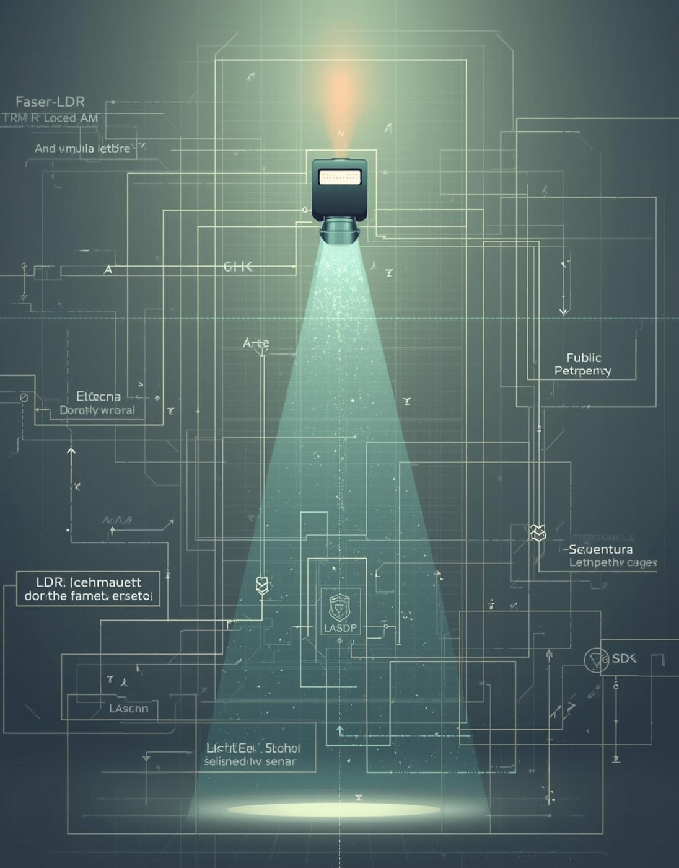
Lazer-LDR Güvenlik Hattı Tanıtımı
Fiziksel İhlal Algılama Sisteminin Önemi
Lazer ve LDR kombinasyonu, güvenlik hattının etkinliğini artırarak fiziksel ihlalleri anında algılar. Lazer ışığı kesildiğinde, alarm devreye girerek hızlı bir uyarı sağlar.

Slide 8
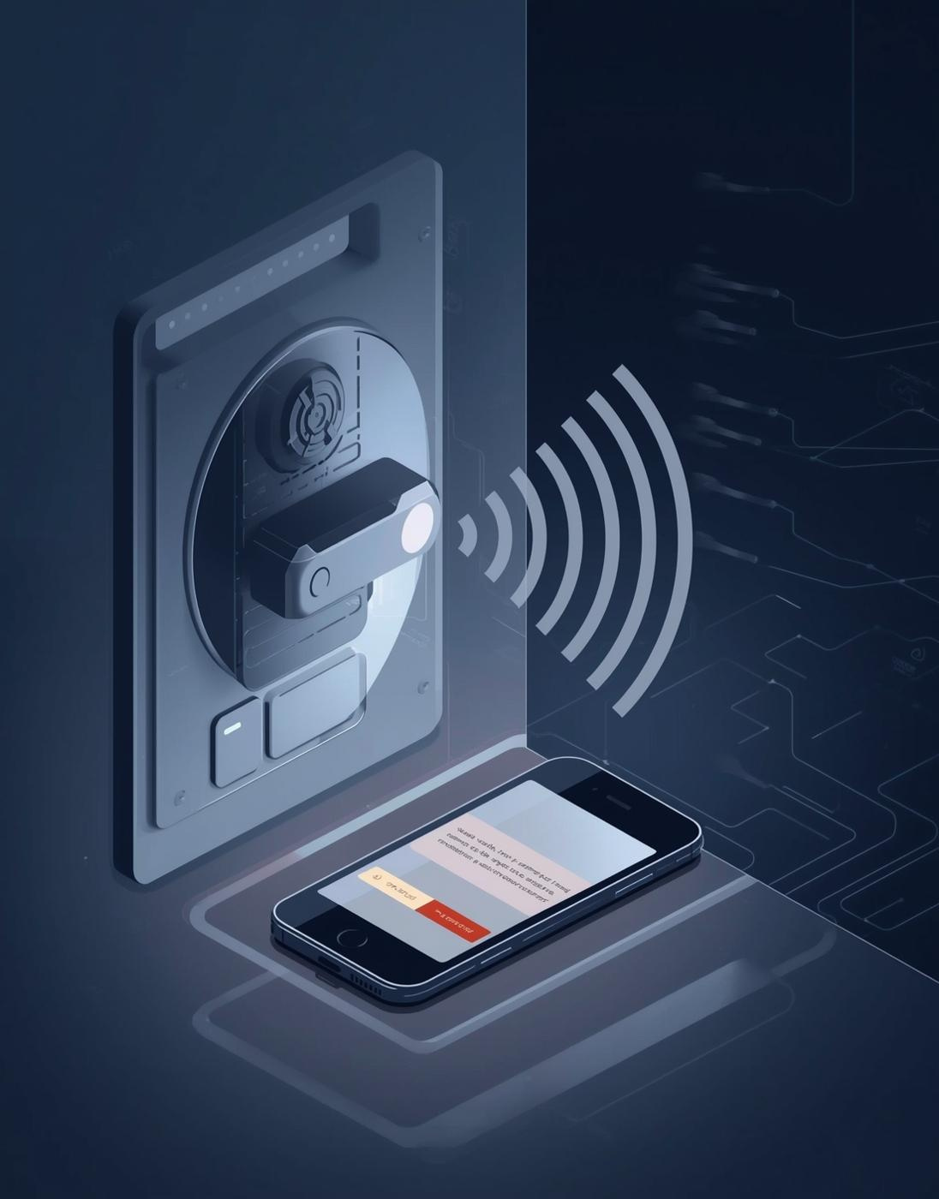
Alarm Mekanizması ve Uyarı Sistemi
İhlal Durumunda Sesli Uyarı ve Bildirim
İhlal durumunda sistem, sesli uyarı için buzzer kullanarak anlık bildirim gönderir. Uzaktan kullanıcı bilgilendirmesi ile güvenlik sağlanır.

Slide 9
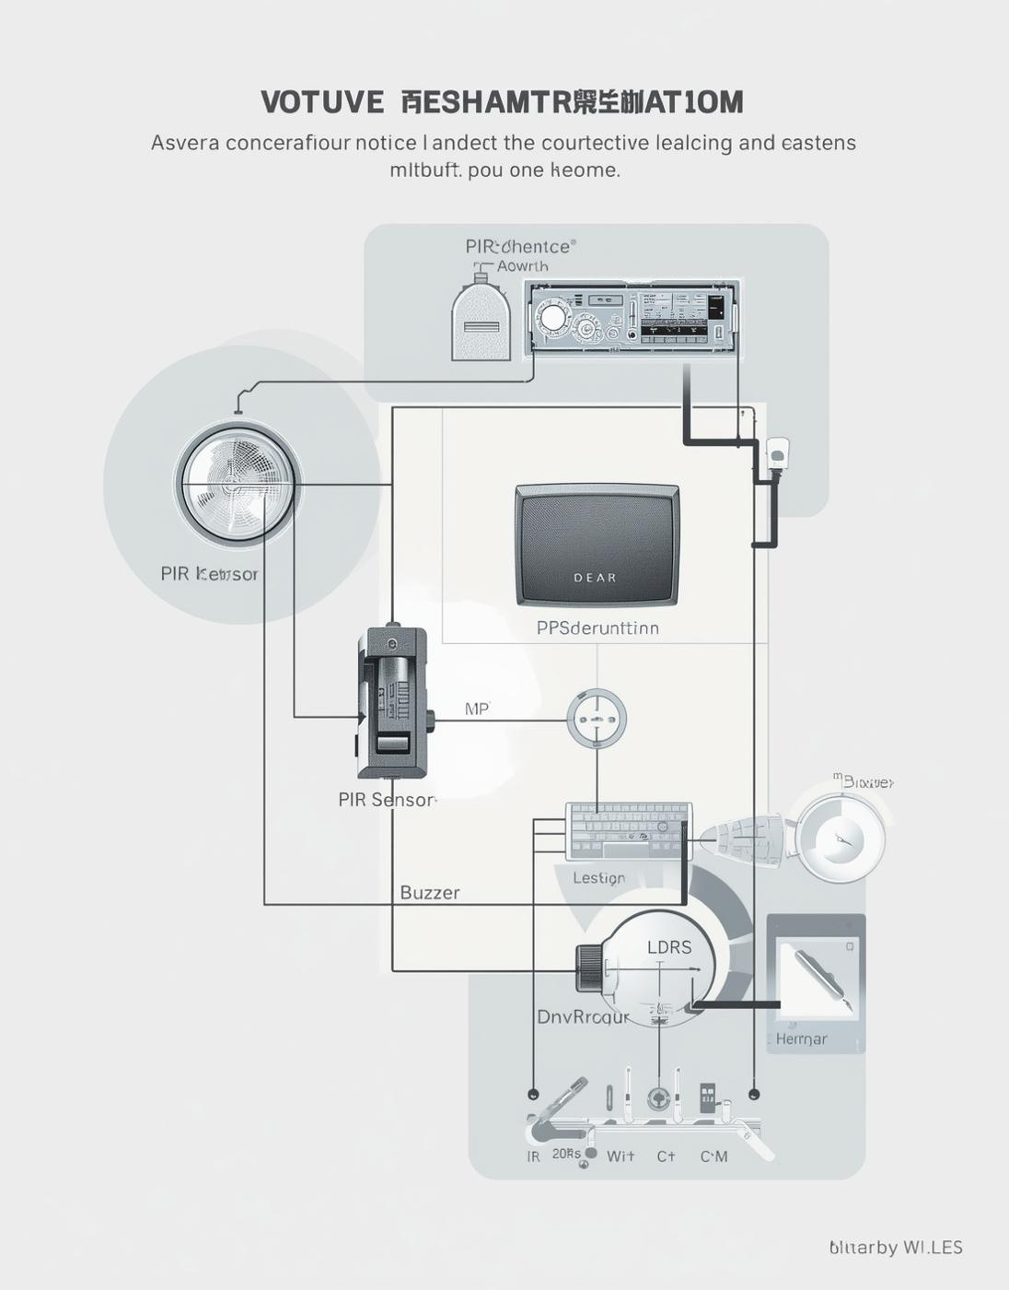
Normal Çalışma Durumu ve Bekleme Modu
Sistemin Pasif Çalışma Durumuna Genel Bakış
Sistem, hareket algılamadığında buzzer'ı kapatır ve lazer-LDR bağlantısını koruyarak yanlış alarmların önlenmesine yardımcı olur. Bu mod, güvenli ve verimli bir izleme sağlar.

Slide 10
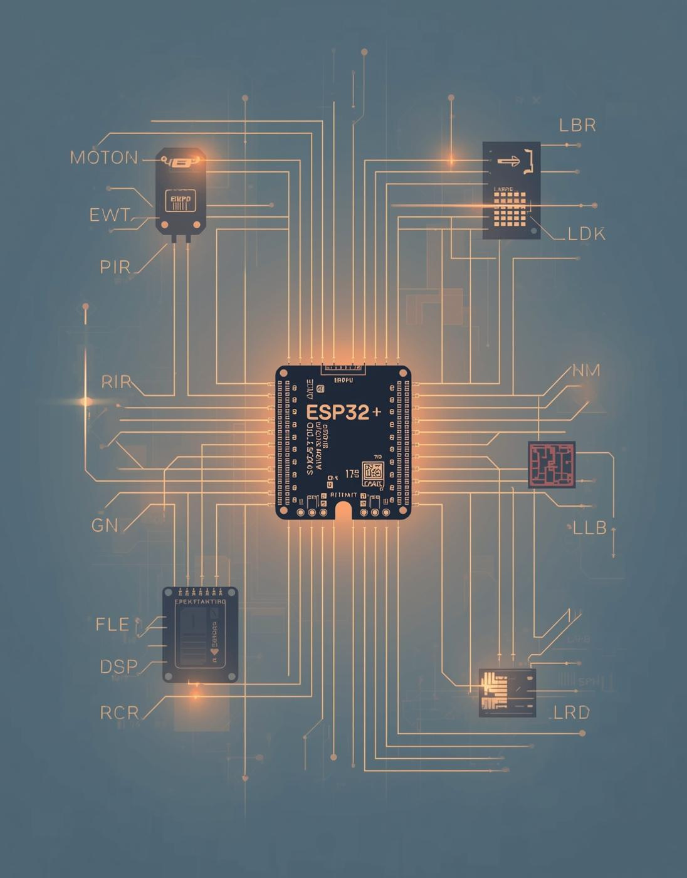
Kullanılan Donanım Bileşenleri
Askeri alanlar için sensör tabanlı sistem
Projemizde kullanılan donanımlar arasında ESP32/ESP8266, PIR hareket sensörü, lazer modülü ve LDR sensörü bulunmaktadır. Bu bileşenler, güvenlik ve hareket algılama için kritik öneme sahiptir.

Slide 11



Projenin Avantajları ve Faydaları
Ekonomik
Hızlı
Çok Amaçlı
Düşük maliyetli bir çözüm sunar.
Anlık bildirimlerle kullanıcıyı bilgilendirir.
Askeri ve sivil uygulamalara uygunluk sağlar.

Slide 12

Kolay Kurulum ve Geliştirilebilir Yapı
Hızlı ve etkili sistem entegrasyonu
Projemiz, kolay kurulum ile kullanıcılara zaman kazandırırken, modüler yapısı sayesinde özelleştirilebilir ve genişletilebilir bir sistem sunmaktadır. Farklı ihtiyaçlara göre uyarlanabilir.

Slide 13
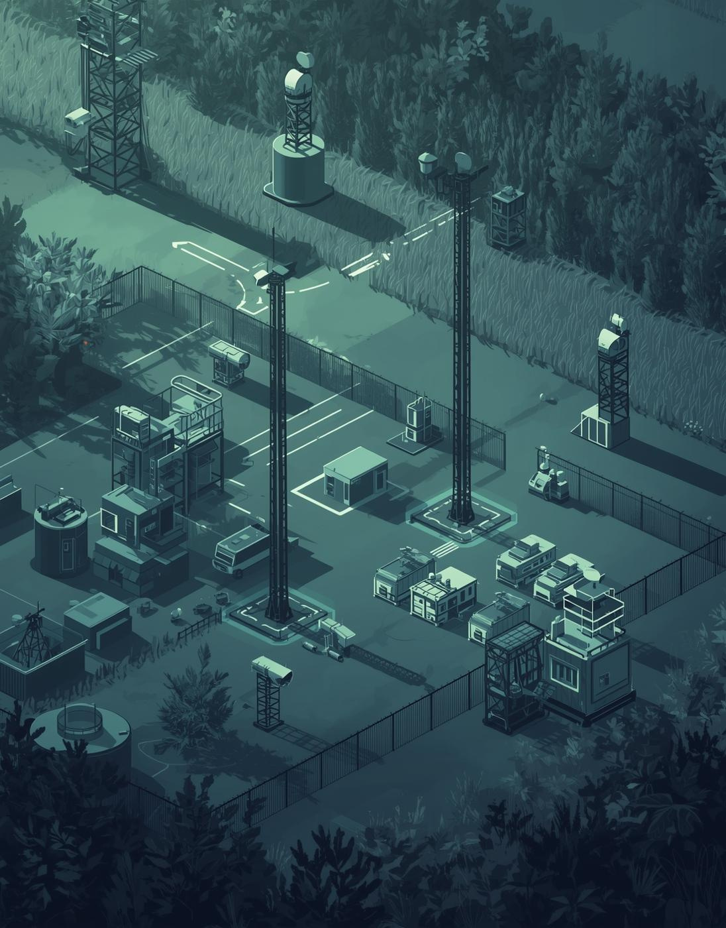
Askeri Alanlarda Sensör Tabanlı Kullanım
Güvenlik ve Izleme İçin Uygulama Alanları
Bu sistem, askeri bölgelerde, depo alanlarında, giriş noktalarında ve sınır güvenliğinde etkili bir izleme ve güvenlik çözümü sunmaktadır.

Slide 14
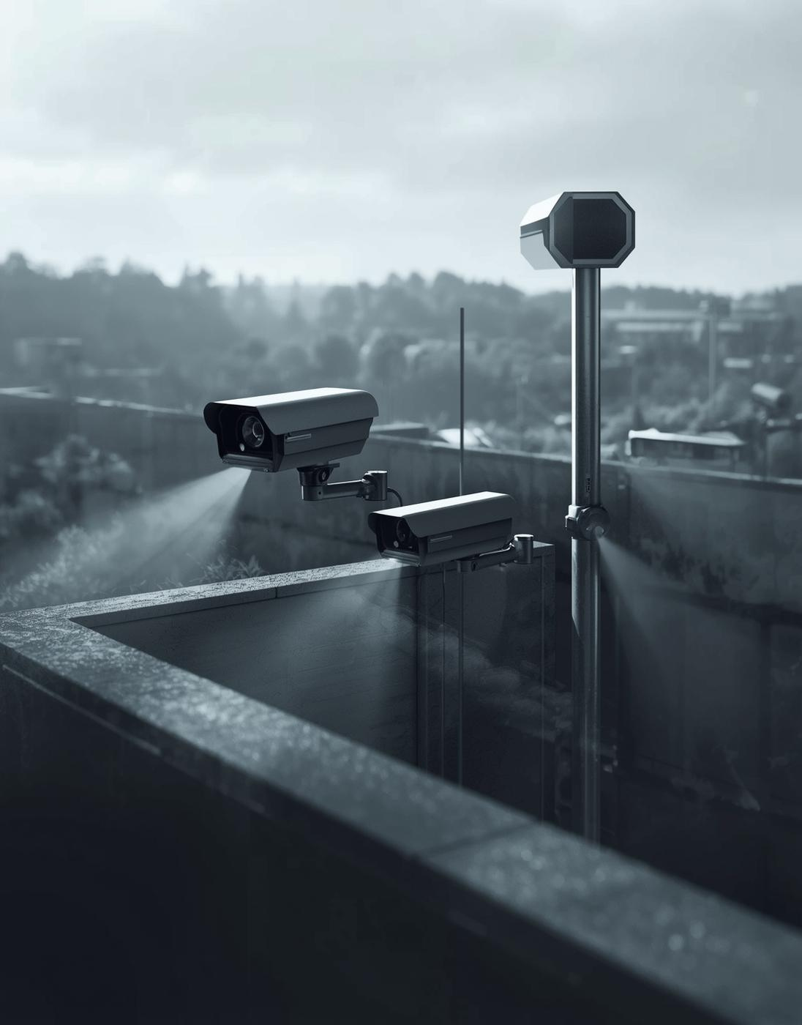
Sonuç ve Gelecek Perspektifi
Askeri alanlarda güvenliği artırma hedefi
Geliştirilen sistem, askeri güvenlik alanında önemli bir yenilik sunuyor. Düşük maliyet ve yüksek verimlilikle, izinsiz girişleri etkili bir şekilde algılayarak güvenliği artırma potansiyeline sahiptir.

Slide 15

Projemizle İlgilenen Herkese Teşekkürler
Destek Ekibimize ve Katkıda Bulunanlara
Bu projede emeği geçen tüm destekçilerimize içten teşekkürlerimizi sunuyoruz. Sizin katkılarınız, bu sistemin hayata geçirilmesinde belirleyici oldu.

Slide 16

İletişim
Adı Soyadı
Gökalp Beler
Telefon Numarası
533 661 9839
E-posta Adresi
19240000151@ogrenci.ege.edu.tr

